Slide 1
初识ESP8266
----点灯小实验

Slide 2
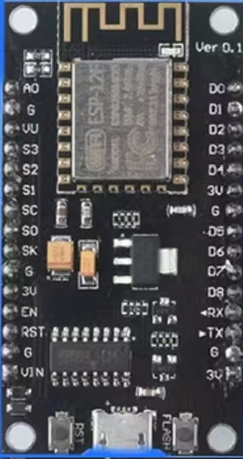
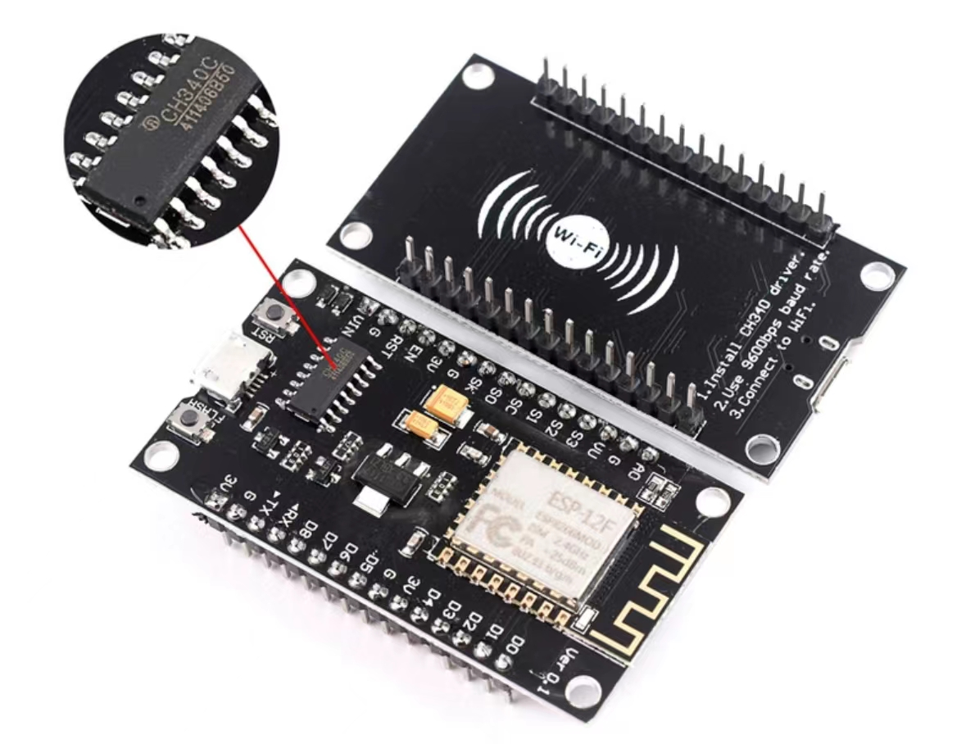
初见真容，一见钟情~
NodeMCU是一个开源的IoT物联网硬件开发板。而且它还有一颗地道的“中国芯”—ESP8266模块。
esp8266NodeMCU

Slide 3
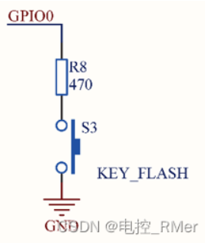
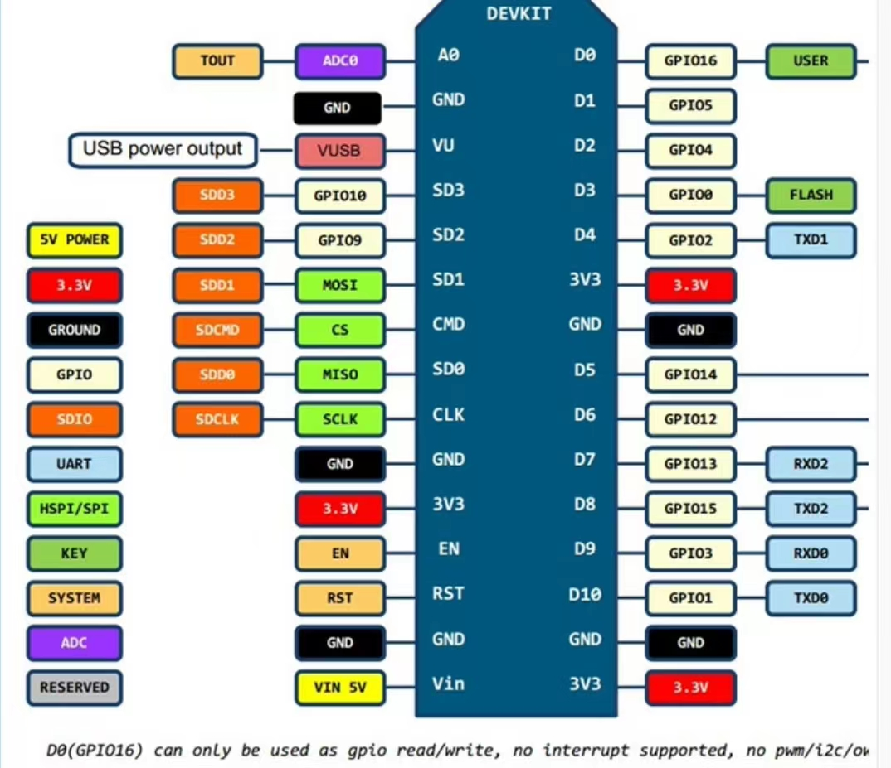
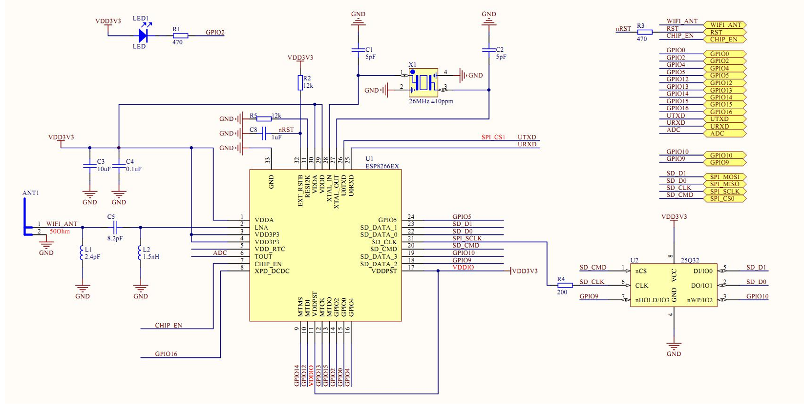
如何点亮它呢？

Slide 4
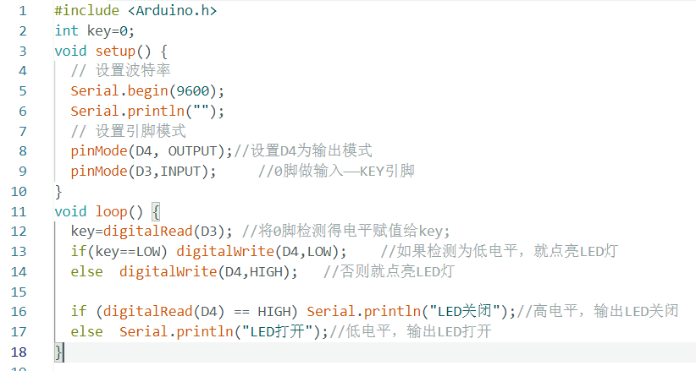
理论成立，实践开始

Slide 5
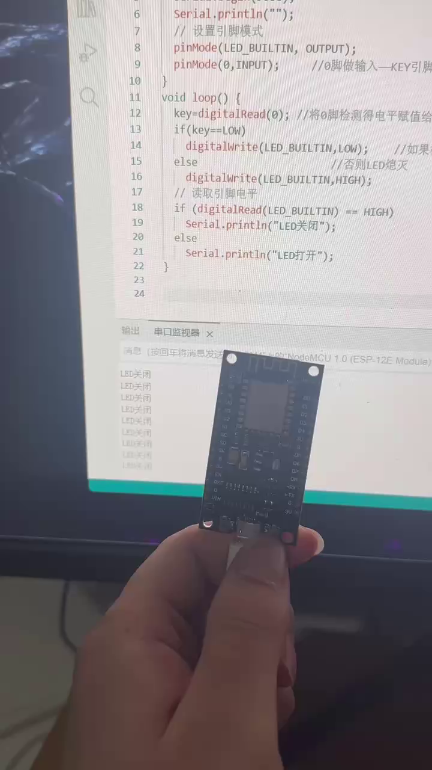
看看我们的成果

Slide 6
感谢您的观看
下周见

